Slide 1
Lớp và các thành phần của Lớp các đối tượng
Các nội dung chính:
Cấu trúc lớp và khai báo các thành phần của lớp,
Định nghĩa hàm thành phần và cơ chế nạp chồng, viết đè trong Java,
Các thuộc tính kiểm soát truy nhập các thành phần của lớp,
Toán tử tạo lập các đối tượng,
Kế thừa giữa các lớp đối tượng,
Các giao diện (interface) và sự mở rộng quan hệ kế thừa (đa kế thừa) trong Java.
@ nuinvtnu_2020
Lập trình (HĐT với) Java

Slide 2
4.1 Định nghĩa lớp
[<Phạm vi hoặc kiểm soát truy nhập>] class <Tên lớp>
[extends <Tên lớp cha>] [implements <Tên giao diện>]
{
<Các thành phần của lớp>
}
Trong đó:
+ class, extends, implements là các từ khoá.
+ Những phần trong cặp [ và ] là tùy chọn.
@ nuinvtnu_2020
Lập trình (HĐT với) Java

Slide 3
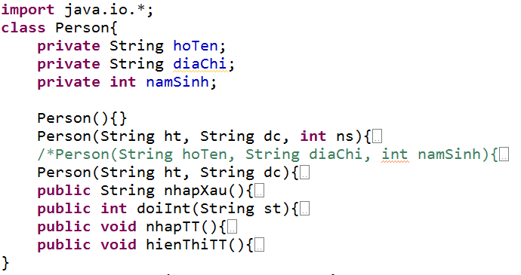
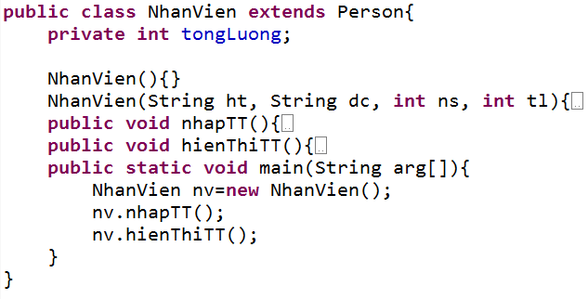
4.1 Định nghĩa lớp
[<Phạm vi hoặc kiểm soát truy nhập>] class <Tên lớp>
[extends <Tên lớp cha>] [implements <Tên giao diện>]
{
<Các thành phần của lớp>
}
Trong đó:
+ class, extends, implements là các từ khoá.
+ Những phần trong cặp [ và ] là tùy chọn.
@ nuinvtnu_2020
Lập trình (HĐT với) Java

Slide 4
4.2 Định nghĩa hàm thành phần
[<P.Vi hoặc TT K.Soát truy nhập>]<Kiểu trả lại> <Tên hàm >(
[<Danh sách tham biến hình thức>]) [<Mệnh đề throws>]
{
<Nội dung của hàm>
}
Trong đó:
+ <Kiểu trả lại> có thể là kiểu nguyên thủy, kiểu lớp hoặc không có giá trị trả lại (kiểu void).
+ <Danh sách tham biến hình thức> bao gồm dãy các tham biến (kiểu và tên) phân cách với nhau bởi dấu phẩy
@ nuinvtnu_2020
Lập trình (HĐT với) Java

Slide 5
Ví dụ 4.1 // Tệp Demo.java
public class Demo{
public static void main(String args[]){
if (args.length == 0) return; //Hàm kiểu void có thể sử dụng return;
output(checkValue(args.length));
}
static int sum(int m, int n){ // Hàm kiểu int; tính tổng giá trị của các tham số
int kq=m+n;
System.out.println(“Sum =“+kq);
return kq;
}
static int checkValue(int i){ // Hàm khác kiểu void phải sử dụng return để trả
if (i > 3) return 1; // lại giá trị.
else return 2;
}
}
@ nuinvtnu_2020
Lập trình (HĐT với) Java

Slide 6
4.3 Phạm vi và các thuộc tính kiểm soát truy nhập các thành phần của lớp
4.3.1 Phạm vi của các thành phần
Phạm vi lớp của các thành phần: Quyền truy nhập của chúng thường được xác định thông qua các bổ ngữ (modifier): public, protected, private.
Phạm vi khối của các biến cục bộ (local): Tuân theo Luật phạm vi: một biến được khai báo ở trong một khối có phạm vi xác định bên trong khối và không xác định ở bên ngoài khối đó (Khối được bắt đầu bởi “{“, kết thúc bởi “}”)
@ nuinvtnu_2020
Lập trình (HĐT với) Java

Slide 7
4.3 Phạm vi và các thuộc tính kiểm soát truy nhập các thành phần của lớp
4.3.2 Các T.Tính K.Soát truy nhập các thành phần của lớp
public: Công cộng, công khai
protected: Được bảo vệ
mặc định (không sử dụng thêm bổ ngữ khi định nghĩa lớp)
private: Sở hữu riêng
static: Chung cho cả lớp; không phải riêng của đối tượng nào cả
final: Sau lần gán giá trị đầu tiên sẽ trở thành hằng số
abstract: Thành phần trừu tượng
@ nuinvtnu_2020
Lập trình (HĐT với) Java

Slide 8
synchronized: là khả năng kiểm soát truy cập của nhiều luồng đến bất kỳ nguồn tài nguyên chia sẻ (shared resource).
native: Từ khoá native trong Java được sử dụng để chỉ định một hàm được triển khai bởi các ngôn ngữ khác như C, C++. Sử dụng các mã nguồn có sẵn mà không phải được viết bằng Java.
transient: được sử dụng trong serialization. Nếu bạn định nghĩa bất kỳ thành viên dữ liệu nào là transient, nó sẽ không được đánh dấu là tuần tự (serialize).
volatile: Biến volatile trong Java có tác dụng thông báo sự thay đổi giá trị của biến tới các thread khác nhau nếu biến này đang được sử dụng trong nhiều thread.
@ nuinvtnu_2020
Lập trình (HĐT với) Java

Slide 9
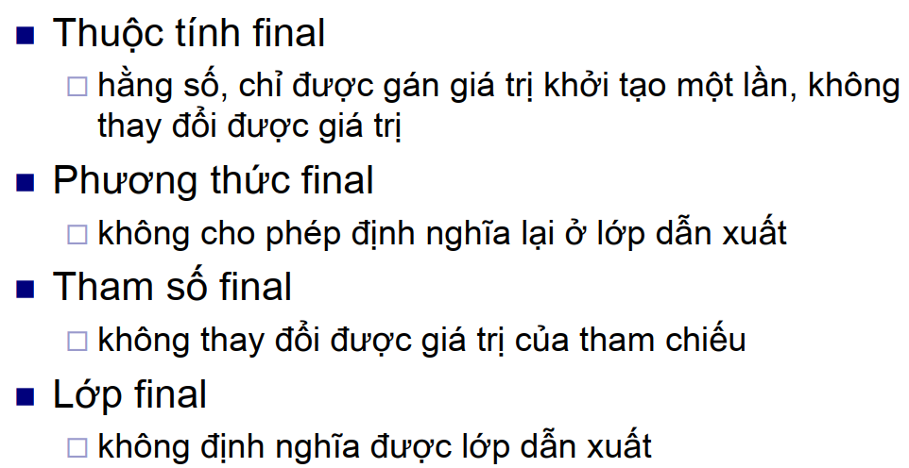
Một số lưu ý với từ khóa final
@ nuinvtnu_2020
Lập trình (HĐT với) Java

Slide 10
4.4 Tạo đối tượng bằng toán tử new
Một đối tượng (object) trong Java là một thực thể của lớp. Để khai báo một đối tượng thuộc lớp, ta sử dụng cú pháp:
<TênLớp> tên đối tượng;
Ví dụ 1: SinhVien sv1;
Ví dụ 2: Sach s1;
Chúng ta sử dụng toán tử new và gọi đến hàm khởi tạo của lớp để khởi tạo đối tượng (Hàm constructor có tên trùng với tên của lớp).
SinhVien sv=new SinhVien();
Sach s=new Sach();
- Khi khởi tạo, đối tượng được cấp phát một vùng nhớ riêng để lưu trữ các dữ liệu của đối tượng đó.
@ nuinvtnu_2020
Lập trình (HĐT với) Java

Slide 11
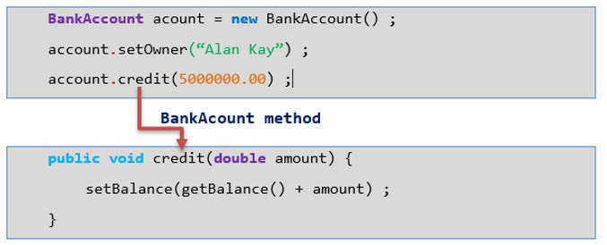
Truy cập đến thuộc tính và phương thức của đối tượng
- Sử dụng toán tử chấm “.” để truy cập đến thuộc tính và phương thức của đối tượng. Nếu truy cập từ trong cùng một lớp thì có thể không cần dùng toán tử chấm “.”.
@ nuinvtnu_2020
Lập trình (HĐT với) Java

Slide 12
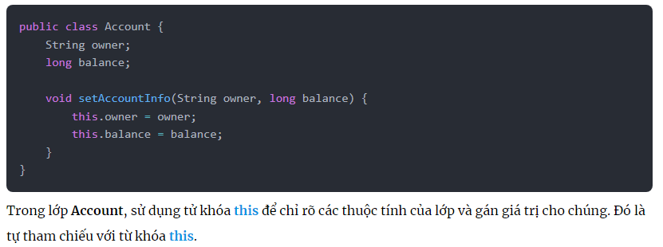
Đối tượng tự tham chiếu với từ khóa this
Với từ khóa this, cho phép truy cập vào đối tượng hiện tại của lớp, nhằm xóa đi sự nhập nhằng giữa biến cục bộ, tham số với thành phần dữ liệu lớp. Đặc biệt, trong trường hợp chúng cùng tên với nhau.
@ nuinvtnu_2020
Lập trình (HĐT với) Java

Slide 13
Ví dụ về xây dựng hàm và lớp trong java.
Xây dựng lớp toán học chứa 2 phương thức tính tổng, hiệu 2 số a, b;
Xây dựng Vận dụng chứa hàm main() gọi tới 2 hàm của lớp trên.
@ nuinvtnu_2020
Lập trình (HĐT với) Java

Slide 14
Bài 1. Viết chương trình tính diện tích, chu vi hình chữ nhật.
Hãy viết lớp HinhChuNhat gồm có:
+ Thuộc tính : chiều dài, chiều rộng.
+ Phương thức để nhập từ bàn phím, và hiển thị thông tin chiều dài, chiều rộng.
+ Phương thức tính chu vi.
+ Phương thức tính diện tích.
- Xây dựng lớp chứa hàm main chứa cac hàm trên để thực hiện nhập vào chiều dài, chiều rộng; Tính chu vi và diện tích của hình chữ nhật đó.
@ nuinvtnu_2020
Lập trình (HĐT với) Java

Slide 15
Xây dựng lớp ToanHoc có một biến thành phần là số nguyên n, với phương thức tĩnh(stattic) sau:
1. Kiểm tra xem một số nguyên k có phải là số nguyên tố hay không ?
public static boolean kiemtraNguyenTo(int k)
2. Kiểm tra xem một nguyên n có phải là số hoàn hảo hay không ?
public static boolean kiemtraHoanHao(int n)
3. Kiểm tra xem một số n có phải là số chính phương hay không?
public static boolean kiemtraChinhPhuong(int n)
Xây dựng lớp VanDung có phương thức main() sử dụng các phương thức trong lớp ToanHoc ở trên.
@ nuinvtnu_2020
Lập trình (HĐT với) Java

Slide 16
4.5 Toán tử tạo lập đối tượng
Mục đích chính của toán tử tạo lập (constructor): Đặt các giá trị khởi tạo cho các đối tượng khi một đối tượng được tạo ra bằng toán tử new.
Khai báo:
[<Thuộc tính>] <Tên lớp> ([<danh sách tham biến>]) {
// Nội dung cần tạo lập
}
@ nuinvtnu_2020
Lập trình (HĐT với) Java

Slide 17
4.5 Toán tử tạo lập đối tượng
Toán tử tạo lập giống như các hàm thành phần và chỉ khác ở phần đầu của định nghĩa:
<Thuộc tính> chỉ có thể sử dụng: public, protected, private hoặc mặc định như đã trình bày ở phần trên.
<Tên lớp> luôn trùng với tên của lớp chứa toán tử đó.
Một số lưu ý đối với các toán tử tạo lập:
Không sử dụng các bổ ngữ khác với toán tử tạo lập,
Toán tử tạo lập là loại hàm đặc biệt không có kiểu trả lại, ngay cả kiểu void cũng không được sử dụng,
Toán tử tạo lập chỉ sử dụng được với toán tử new.
@ nuinvtnu_2020
Lập trình (HĐT với) Java

Slide 18
4.5.1 Toán tử tạo lập mặc định
Toán tử tạo lập mặc định (default) là toán tử tạo lập không có tham biến.
Cấu trúc: <Tên lớp> () {/* ... */ }
Khi một lớp không định nghĩa một toán tử tạo lập nào cả thì hệ thống sẽ tự động cung cấp toán tử tạo lập mặc định không tường minh. Toán tử tạo lập mặc định không tường minh tương đương với dạng:
<Tên lớp> () { } // Không làm gì cả
Lưu ý: Khi đã định nghĩa toán tử tạo lập thì hệ thống sẽ không cung cấp toán tử tạo lập mặc định không tường minh nữa.
@ nuinvtnu_2020
Lập trình (HĐT với) Java

Slide 19
Ví dụ: Viết chương trình quản lý đối tượng Người gồm các thông tin: Họ tên, địa chỉ, năm sinh.
Viết lớp Person như sau:
+ Thuộc tính: Họ và tên, địa chỉ, năm sinh.
+ Tạo ra 1 toán tử tạo lập mặc định.
+ Tạo toán tử tạo lập thứ hai nhận đầy đủ thông tin để khởi tạo giá trị cho các biến.
+ Viết hàm nhapTT() và hienTT().
Xây dựng lớp class chứa hàm main: tạo 2 đối tượng p, p1. Trong đó:
+ p1 chứa thông tin của chính mình – sử dụng toán tử tạo lập đủ thông số.
+ p tạo bằng toán tử tạo lập mặc định, nhập các thông tin của sv p từ bàn phím, in kết quả ra màn hình.
@ nuinvtnu_2020
Lập trình (HĐT với) Java

Slide 20
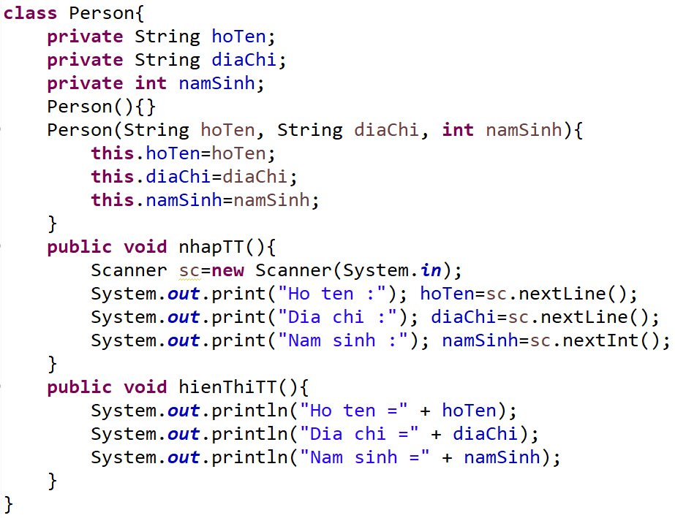
Ví dụ 4.2 // Tệp NhanVien.java
@ nuinvtnu_2020
Lập trình (HĐT với) Java

Slide 21
Ví dụ: Viết chương trình quản lý đối tượng Sinh Viên.
Viết lớp SinhVien như sau:
+ Thuộc tính: Mã sinh viên, Họ tên, điểm LT, điểm TH, Điểm TB.
+ Tạo ra 1 toán tử tạo lập mặc định.
+ Tạo toán tử tạo lập thứ hai nhận đầy đủ thông tin để khởi tạo giá trị cho các biến.
+ Viết hàm nhapTT() và hienTT().
+ Viết hàm tính điểm trung bình của sinh viên đó.
Xây dựng lớp class chứa hàm main: tạo 2 đối tượng sv1, sv2. Trong đó:
+ sv1 chứa thông tin của chính mình – sử dụng toán tử tạo lập đủ thông số.
+ sv2 tạo bằng toán tử tạo lập mặc định, nhập các thông tin của sv p từ bàn phím, in kết quả ra màn hình.
@ nuinvtnu_2020
Lập trình (HĐT với) Java

Slide 22
Ví dụ: Viết chương trình quản lý đối tượng Nhân Viên.
Viết lớp NhanVien như sau:
+ Thuộc tính: Mã nhân viên, Họ tên, hệ số lương, phụ cấp, lương.
+ Tạo ra 1 toán tử tạo lập mặc định.
+ Tạo toán tử tạo lập thứ hai nhận đầy đủ thông tin để khởi tạo giá trị cho các biến.
+ Viết hàm nhapTT() và hienTT().
+ Viết hàm tính lương của nhân viên đó.
(lương = (1400000 * hệ số lương)+phụ cấp;)
Xây dựng lớp chứa hàm main: tạo 2 đối tượng nv1, nv2. Trong đó:
+ nv1 chứa thông tin của chính mình – sử dụng toán tử tạo lập đủ thông số.
+ nv2 tạo bằng toán tử tạo lập mặc định, nhập các thông tin của nhân viên từ bàn phím, in kết quả ra màn hình.
@ nuinvtnu_2020
Lập trình (HĐT với) Java

Slide 23
4.5.2 Nạp chồng toán tử tạo lập
class BongDen{
// Biến thành phần
int soWatts;
boolean batTat;
String viTri;
// Định nghĩa toán tử tạo lập mặc định
BongDen(){ soWatts = 40; batTat = true; viTri = new String(“XX”); }
// Định nghĩa toán tử tạo lập không mặc định
BongDen(int w, boolean s, String v){ soWatts = w; batTat = s;
viTri = new String(v);
}
}
@ nuinvtnu_2020
Lập trình (HĐT với) Java

Slide 24
MẢNG ĐỐI TƯỢNG
- Không giống như mảng Java truyền thống mà trong đó chứa các giá trị như: String, Integer, Boolean, ...
- Mảng đối tượng trong Java chứa các đối tượng.
- Các phần tử mảng lưu trữ các vị trí biến tham chiếu của các đối tượng.
- Cú pháp khai báo mảng đối tượng trong Java:
Class obj[]= new Class[array_length];
SinhVien sv[]=new SinhVien[10];
@ nuinvtnu_2020
Lập trình (HĐT với) Java

Slide 25
Truy xuất đến các phần tử của mảng
- Để truy xuất đến phần tử thứ i của mảng ta sử dụng cú pháp như sau:
Tên_mảng[Vị_trí_của_phần tử];
Phần tử đầu tiên của mảng có chỉ số là 0;
Ví dụ:
SinhVien sv[]=new SinhVien[10];
sv[0]; //Sinh viên đầu tiên trong mảng.
sv[1]; //Sinh viên thứ hai trong mảng.
@ nuinvtnu_2020
Lập trình (HĐT với) Java

Slide 26
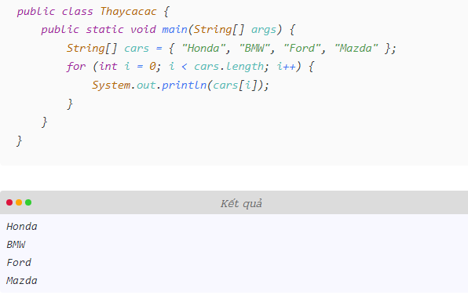
Duyệt các phần tử của mảng trong Java
Sử dụng vòng lặp for: bạn có thể lặp qua các phần tử mảng bằng vòng lặp for và sử dụng thuộc tính length để chỉ định số lần vòng lặp sẽ chạy.
@ nuinvtnu_2020
Lập trình (HĐT với) Java

Slide 27
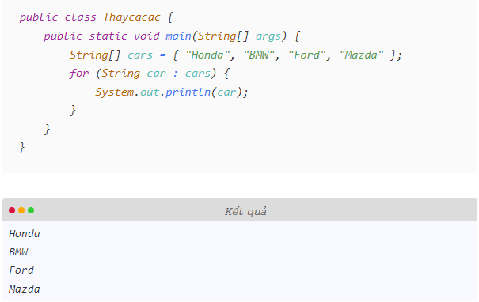
Sử dụng foreach: so với vòng lặp for thì vòng lặp foreach dễ viết hơn, nó không yêu cầu bộ đếm (sử dụng thuộc tính length) và nó dễ đọc hơn.
@ nuinvtnu_2020
Lập trình (HĐT với) Java

Slide 28
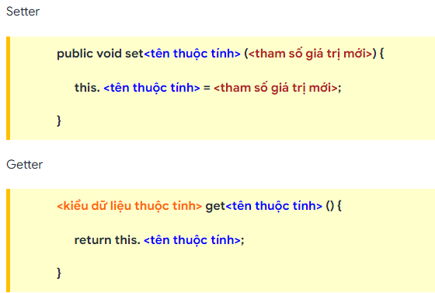
Setter và Getter
Setter và Getter là 2 phương thức sử dụng để cập nhật hoặc lấy ra giá trị thuộc tính, đặc biệt dành cho các thuộc tính ở phạm vi private.
Mục đích: kiểm soát các mã bên ngoài truy cập tới một dữ liệu quan trọng, và cách cập nhật giá trị cho dữ liệu đó.
Cú pháp:
@ nuinvtnu_2020
Lập trình (HĐT với) Java

Slide 29
Ví dụ
public class Vehicle {
private String color;
// Getter
public String getColor() {
return color;
}
// Setter
public void setColor(String c) {
this.color = c;
}
}
public static void main(String[] args) {
Vehicle v1 = new Vehicle();
v1.setColor("Red");
System.out.println(v1.getColor());
}
@ nuinvtnu_2020
Lập trình (HĐT với) Java

Slide 30
Ví dụ: Viết chương trình quản lý đối tượng Nhân Viên.
Viết lớp NhânVien như sau:
+ Thuộc tính: Mã nhân viên, Họ tên, hệ số, phụ cấp, lương;
+ Tạo ra 1 toán tử tạo lập mặc định.
+ Tạo toán tử tạo lập thứ hai nhận đầy đủ thông tin để khởi tạo giá trị cho các biến.
+ Viết hàm nhapTT() và hienTT().
+ Viết hàm tính lương của nhân viên biết:
luong=(1500000 * heso)+phụ cấp;
Xây dựng lớp class chứa hàm main thực hiện nhập và hiển thị thông tin của n nhân viên từ bàn phím.
@ nuinvtnu_2020
Lập trình (HĐT với) Java

Slide 31
Bài tập: Viết chương trình quản lý đối tượng Sách.
Viết lớp Sách như sau:
+ Thuộc tính: Mã sách, tên sách, đơn giá, số lương, thành tiền.
+ Tạo ra 1 toán tử tạo lập mặc định.
+ Tạo toán tử tạo lập thứ hai nhận đầy đủ thông tin để khởi tạo giá trị cho các biến.
+ Viết hàm nhapTT() và hienTT().
+ Viết hàm tính giá tiền của sách biết:
Thành_tiền=số lượng * đơn giá.
Viết hàm sắp xếp các sách theo chiều giảm dần của đơn giá.
Viết hàm tìm sách theo mã.
Viết hàm tính tổng số lượng sách hiện có.
Xây dựng lớp class chứa hàm main thực hiện nhập và hiển thị thông tin của n Sach từ bàn phím.
@ nuinvtnu_2020
Lập trình (HĐT với) Java

Slide 32
4.6 Quan hệ kế thừa giữa các lớp
Java chỉ hỗ trợ kế thừa đơn (tuyến tính), nghĩa là một lớp chỉ kế thừa được từ một lớp cha.
Trong Java lớp cơ sở nhất, làm cơ sở (gốc của cấu trúc phân cấp) cho tất cả các lớp kế thừa là lớp Object.
Khai báo:
class <Tên lớp con> extends <Tên lớp cha> {
// Các thuộc tính dữ liệu bổ sung
// Các hàm thành phần bổ sung hay viết đè
}
@ nuinvtnu_2020
Lập trình (HĐT với) Java

Slide 33
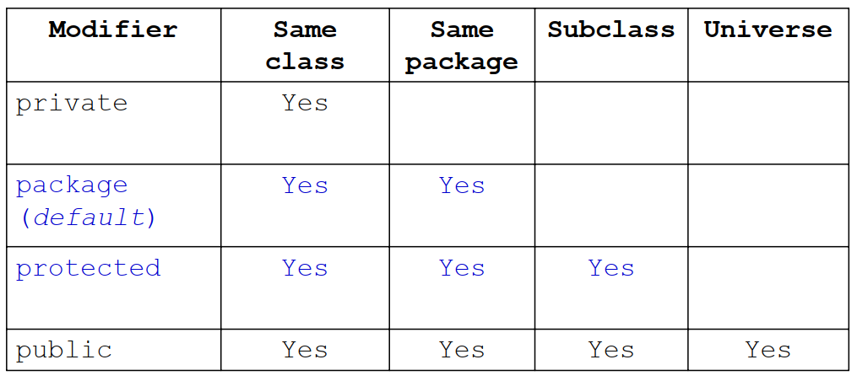
Các mức kiểm soát truy nhập
@ nuinvtnu_2020
Lập trình (HĐT với) Java

Slide 34
4.6.1 Toán tử móc xích giữa các lớp kế thừa this() và super()
Toán tử tạo lập this():
Được sử dụng để tạo ra đối tượng của lớp hiện thời.
Liên kết với đối tượng của lớp hiện thời
Toán tử tạo lập super():
Được sử dụng trong các toán tử tạo lập của lớp con (subclass) để gọi tới các toán tử tạo lập của lớp cha (superclass) trực tiếp.
Liên kết tới đối tượng của lớp cha trực tiếp
@ nuinvtnu_2020
Lập trình (HĐT với) Java

Slide 35
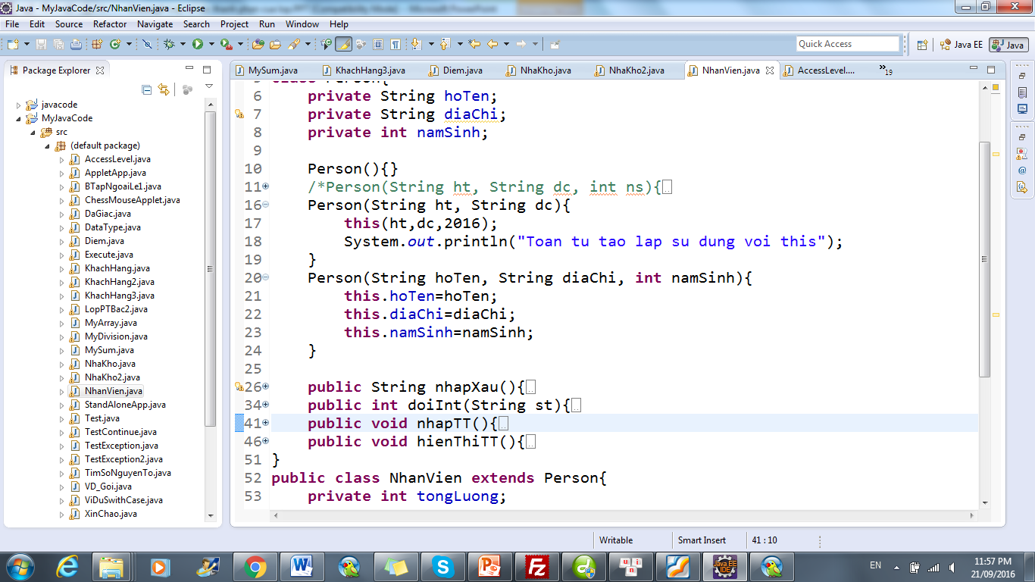
4.6.1 Toán tử this
Tạo ra đối tượng của lớp hiện thời
Liên kết với đối tượng của lớp hiện thời
@ nuinvtnu_2020
Lập trình (HĐT với) Java

Slide 36
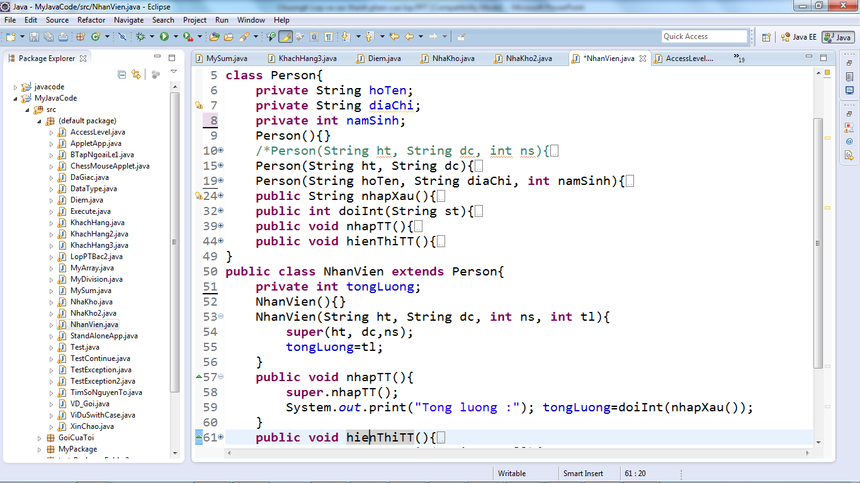
4.6.1. Toán tử super
Gọi tới các toán tử tạo lập của lớp cha
Liên kết tới đối tượng của lớp cha trực tiếp
@ nuinvtnu_2020
Lập trình (HĐT với) Java

Slide 37
4.6.1 Toán tử móc xích giữa các lớp kế thừa this() và super()
Một số lưu ý khi sử dụng super() và this():
Chúng chỉ sử dụng để xây dựng các toán tử tạo lập của các lớp và khi sử dụng thì chúng luôn phải là lệnh đầu tiên trong định nghĩa của toán tử tạo lập.
This() được sử dụng để móc xích với cùng lớp chứa nó còn super() lại được sử dụng để móc xích với lớp cha của lớp đó.
@ nuinvtnu_2020
Lập trình (HĐT với) Java

Slide 38
4.6.2 Quan hệ kế thừa và quan hệ kết tập
Vấn đề rất quan trọng trong phát triển phần mềm HĐT là xây dựng được biểu đồ lớp mô tả đầy đủ mối quan hệ giữa các lớp của hệ thống ứng dụng. Hai lớp có thể có các quan hệ sau:
  Quan hệ liên kết (Association),
  Quan hệ kết tập (Aggregation),
  Quan hệ kế thừa (Inheritance),
  Quan hệ phụ thuộc (Dependency).
Hai quan hệ kế thừa và kết tập đều có đặc điểm chung là loại quan hệ giữa “một bộ phận” và phía “tổng thể”. Quan hệ kế thừa là dạng “is a” (là một thành viên) còn quan hệ kết tập có dạng “has a” (có một thành viên).
Vấn đề đặt ra cho người lập trình là chọn quan hệ nào thích hợp cho bài toán cần giải quyết
@ nuinvtnu_2020
Lập trình (HĐT với) Java

Slide 39
4.7 Giao diện và sự mở rộng quan hệ kế thừa trong Java
public interface MyInterface{
public void add(int x, int y);
public void volume(int x, int y, int z);
}
interface Const{
public static final double price = 100.0;
public static final int counter = 5;
}
Định nghĩa interface:
interface định nghĩa mẫu hợp đồng thông qua việc phác thảo các hàm mẫu (prototype) và không cài đặt nội dung thực hiện.
Khai báo:
interface <Tên interface > {
<Nội dung của interface >
}
Trong đó: interface là từ khóa
public interface MyInterface2{
abstract public String nhapXau();
abstract public int doiInt(String st);
public double doiDouble(String st);
public double diemTB(double x, double y, double z);
public int namSinh(int tuoi);
}
@ nuinvtnu_2020
Lập trình (HĐT với) Java

Slide 40
4.7 Giao diện và sự mở rộng quan hệ kế thừa trong Java
<Nội dung của interface>: thường chứa danh sách các hàm mẫu và các hằng.
Giao diện interface là loại kiểu lớp đặc biệt, trong đó tất cả các hàm thành phần đều là trừu tượng, do vậy không thể khởi tạo được giá trị, nghĩa là không thể tạo ra đối tượng của interface.
Những hàm trong interface sẽ được cài đặt ở những lớp xây dựng mới theo dạng:
class <Tên lớp> implements <Tên interface> {
// Bổ sung các thành phần;
// Cài đặt các hàm mẫu đã cho trong <Tên interface>;
}
import java.io.*;
public class DemoInterface implements MyInterface{
public void add(int x, int y){
System.out.println("x + y = " + (x + y));
}
public void volume(int x, int y, int z){
System.out.println("x * y * z = " + (x * y*z));
}
public static void main(String args[]){
DemoInterface d = new DemoInterface();
d.add(3, 5);
d.volume(2,4,5);
}
}
@ nuinvtnu_2020
Lập trình (HĐT với) Java

Slide 41
4.7 Giao diện và sự mở rộng quan hệ kế thừa trong Java
Giống như cấu trúc lớp, interface cũng có thể được mở rộng từ nhiều interface khác bằng mệnh đề extends. Tuy nhiên khác với sự mở rộng tuyến tính của các lớp, các interface được phép mở rộng không tuyến tính, nghĩa là có thể mở rộng nhiều hơn một interface.
class MyClass implements Interface1, Interface2 {
// Cài đặt một số hàm mẫu của Interface1, Interface2;
}
interface Interface1{
// Khai báo các hằng và hàm mẫu;
}
interface Interface2{
// Khai báo các hằng và hàm mẫu;
}
@ nuinvtnu_2020
Lập trình (HĐT với) Java

Slide 42
4.7 Giao diện và sự mở rộng quan hệ kế thừa trong Java
Một số lưu ý:
Các hàm mẫu của interface được mặc định là abstract và không được khai báo static;
Một lớp có thể chọn một số hàm mẫu để cài đặt, nghĩa là có thể chỉ cài đặt một phần của giao diện interface;
Một giao diện có thể kế thừa từ nhiều hơn một giao diện;
Một giao diện có thể kế thừa từ nhiều hơn một giao diện và lớp;
@ nuinvtnu_2020
Lập trình (HĐT với) Java

Slide 43
http://vietjack.com/index.jsp
@ nuinvtnu_2020
Lập trình (HĐT với) Java

